Slide 1
§1 最大似然估计和矩估计

Slide 2
似然函数
基本思想

Slide 3
最大似然估计得基本思想
基本思想：最大可能使观察值出现的参数
要求：总体分布的类型已知，参数未知
问题：
总体分布的类型未知，如何对未知参数进行估计？

Slide 4
二、矩法估计
1. 矩法的基本思想

Slide 5
矩估计得基本思想
基本思想：用样本矩估计总体矩
要求：总体分布的类型已知或未知均可
不足：
没有利用总体分布，效果不一定理想？

Slide 6
第七章 参数估计
§3 区间估计
置信区间与置信度
一个正态总体未知参数的置信区间
两个正态总体中未知参数的置信区间
目 录
前一页
后一页
退 出

Slide 7

§3 区间估计
点估计:
θ的真值
缺点：无法确定误差。
区间估计：
估计θ的真值所在的区间。
（
（
（
（
（
（
（
（
（
（
）
）
）
）
）
）
）
）
）
）
θ的真值
最大误差：
区间估计就是根据样本给出未知参数的一个范围，并希望知道这个范围包含该参数的可信程度.
Notes:
缺点：部分和最大误差部分最好删掉。

Slide 8
一、区间估计的基本概念
1、定义
设θ为总体分布的一个未知参数，X₁,X₂,…X_{n}是来自总体的一个样本，如果对于给定的1－α（0< α <1）能由样本确定出两个统计量：
使
成立，那么称随机区间 为参数θ的置信度为 1－α 的（双侧）置信区间。
（双侧）置信下限 （双侧）置信上限 置信度
（
）
θ的真值

Slide 9
第七章 参数估计
定义：
目 录
前一页
后一页
退 出

Slide 10
2.说明
①通常α取得很小，因而θ落在区间 内的概率很大。一般地，α越小，则θ落在区间 内的可靠程度越大。这个区间长度越大，估计的误差也越大。
②置信区间的意义：当样本容量n固定时，做N次抽样，得到N组样本观察值，从而得到N个置信区间。这N个置信区间中，包含θ的真值在其内部的约占100(1-α)%,例如，N=1000,α=0.05,则1000个置信区间中大约有950个包含θ的真值。
问题
如何确定？
一般从θ的点估计量 出发，减去某个量构成 ，加上某个量构成 。
θ的真值

Slide 11
二、正态总体未知参数的区间估计
1.一个正态总体的情况
1) 均值μ的置信区间
① σ² 已知 ，μ的置信区间
μ的真值
μ的一个无偏估计量是什么？
前面遇到过的哪个统计量既含有 又含有μ且分布已知？

Slide 12
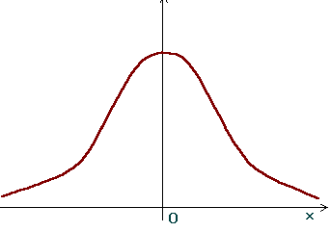
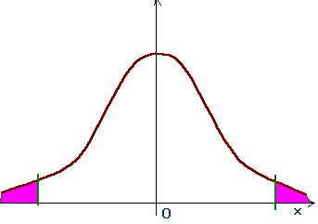
ϕ(x)
所以，μ的1－α置信区间为

Slide 13
得置信区间
注
置信度为1-α的置信区间不是唯一的！！
在置信度相同的情况下，置信区间的区间长度越小越好！
可以证明，当总体的概率密度函数为偶函数时，采用对称的上α分位点所得的置信区间长度最小。

Slide 14
第七章 参数估计
§3 区间估计
说明：
（1）置信区间不唯一，在置信度固定的条件下，置信区间越短，估计精度越高.
（2）在置信度固定的条件下，n 越大，置信区间越短，估计精度越高.
（3）在样本量 n 固定时，置信度越大，置信区间越长，估计精度越低.
目 录
前一页
后一页
退 出

Slide 15
置信区间

Slide 16
二、置信区间的求法
要求仅含待估参数且分布已知
要求区间按几何对称或概率对称

Slide 19
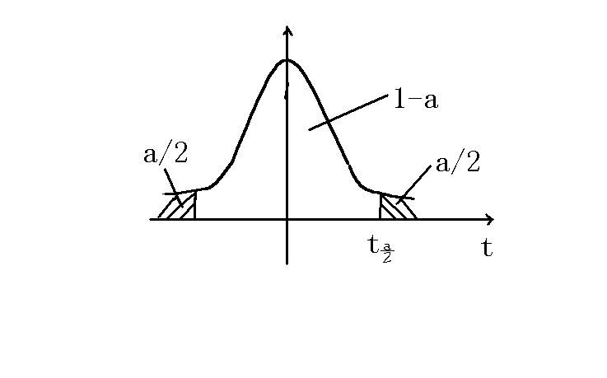
② σ² 未知，μ的置信区间
当σ ²未知时,用σ ²的无偏、一致估计量—样本方差
来代替σ ², 从而得一新的统计量.
这样就得到了置信度为1－α的置信区间

Slide 21
2） 方差σ² 的置信区间
若μ已知,可用
μ未知时,可用
可得σ ² 的置信度为(1- α)的置信区间为:

Slide 22
单个总体的情形总结：
σ²已知,估计μ
用
σ²未知,估计μ
用
μ未知,估计σ²
用
3)求θ的置信度为(1－α)的置信区间的步骤:
①寻求一个含有θ(而不含其它未知参数)的样本函数Z=Z((X₁，X₂…Xn),θ),
且Z的分布已知;
②根据Z的分布的上α分位点,解出θ的置信区间

Slide 23
请准备好计算器和练习本
4)应用举例
例1 已知样本值为(3.3,-0.3,-0.6,-0.9)，求
(1) 当σ=3时，正态总体均值μ的置信度为95%的置信区间；
(2) 当σ未知时，正态总体均值μ的置信度为95%的置信区间。
解：
由样本值计算可得
(1) 当σ=3时，
因为
故
所以，均值μ的置信度为95%的置信区间为
代入样本值可得
请您注意学习解题过程的写法！

Slide 24
(2)当σ未知时，
由
知
查表可得
所以，均值μ的置信度为95%的置信区间为
代入样本值可得

Slide 25
例2: 用某仪器间接测量温度,重复测量5次,所得温度值为1250。, 1265 。, 1245 。, 1260 。, 1275 。试问真值在什么范围内?(置信度为95%)
分析:用随机变量X表示温度的测量值,它通常是一个正态变量.假定仪器无系统误差,则E(X)=μ就是温度的真值.设X~N(μ,σ²),问题即为估计μ的范围(σ未知)
查t分布表(α=0.05,自由度是n-1=4得

Slide 26
温度真值的置信度为95%的置信区间为
(1244.2, 1273.8)

Slide 28
作 业
例1 已知幼儿身高服从正态分布，现从5~6岁的幼儿中随机地抽查了9人，其高度分别为： 115,120,131,115,109,115,115,105,110（cm）;
例2 用仪器测量温度，重复测量7次，测得温度分别为：120,113.4,111.2,114.5,112.0,112.9,113.6度; 设温度
目 录
前一页
后一页
退 出

Slide 29
第七章 参数估计
例3 设某机床加工的零件长度
今抽查16个零件，测得长度（单位：mm）如下：
12.15, 12.12, 12.01, 12.08, 12.09, 12.16, 12.03, 12.01, 12.06, 12.13, 12.07, 12.11, 12.08, 12.01, 12.03, 12.06,
在置信度为95%时，试求总体方差 的置信区间.
目 录
前一页
后一页
退 出

Slide 30
一个正态总体未知参数的置信区间
待估参数 |  | 随机变量 | 随机变量 的分布 | 双侧置信区间的上、下限
目 录
前一页
后一页
退 出

Slide 31
第七章 参数估计
作业：
(4版) 174页 10，13, 15, 16，17
目 录
前一页
后一页
退 出

Slide 32
2.两个总体的情形
1）两个正态总体均值差μ₁-μ₂的置信区间
样本分别为(X₁，X₂ …Xn₁ ), (Y₁，Y₂ …Yn₂ )
① σ₁ ², σ₂ ²已知,估计μ₁- μ₂

Slide 33
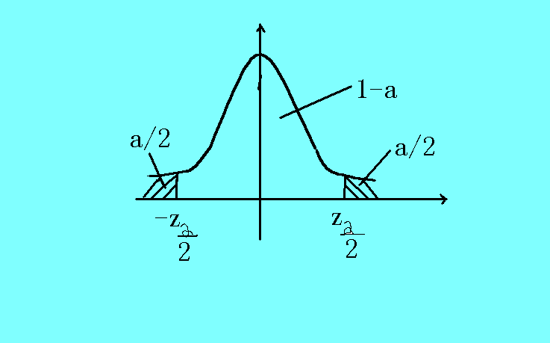

Slide 34
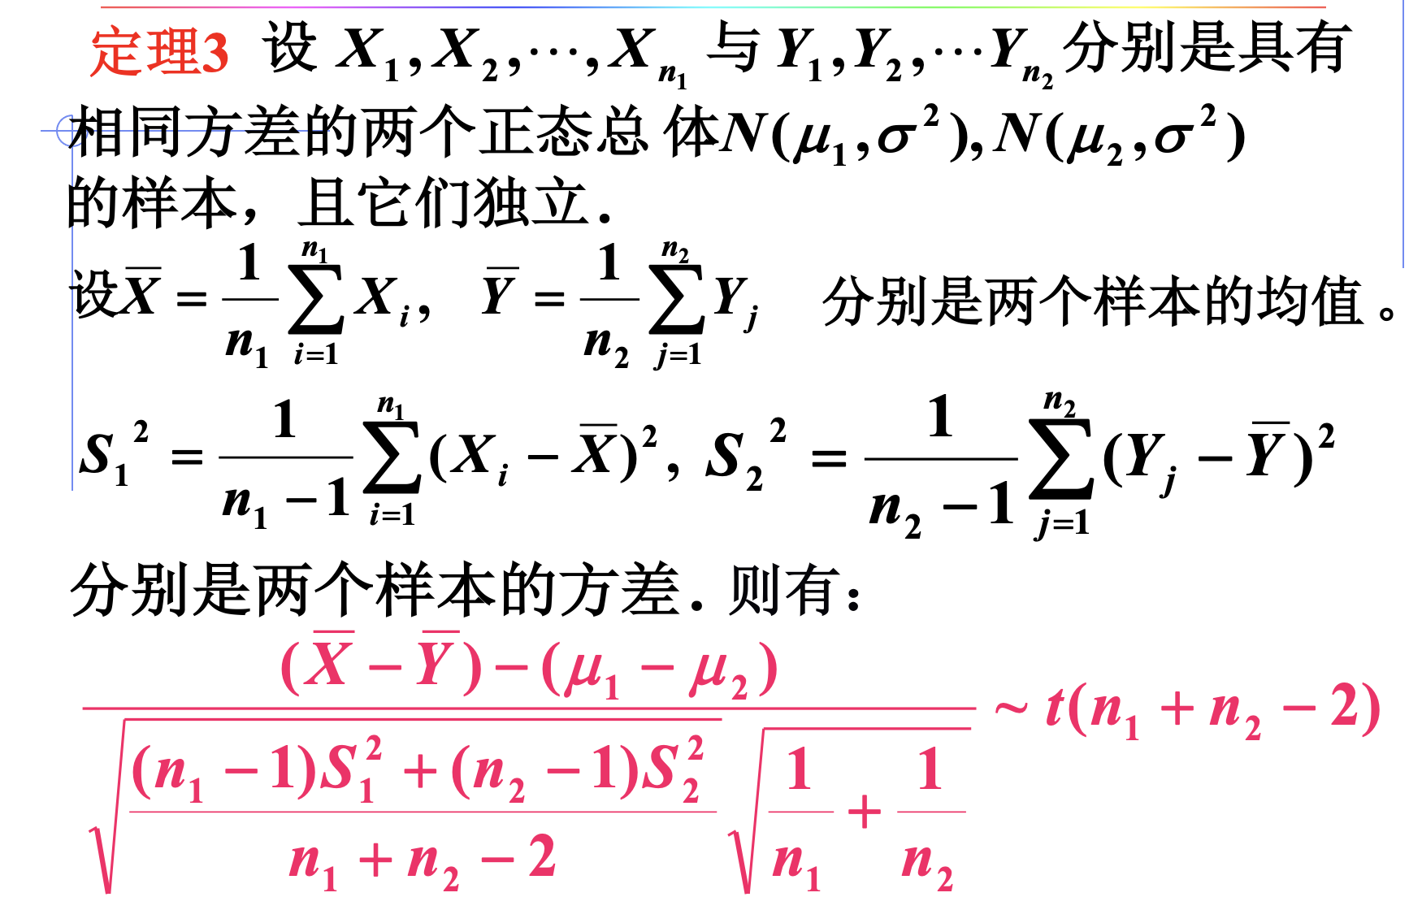

Slide 35
② σ₁ ², σ₂ ² 都未知,但σ₁ ²=σ₂ ²= σ ²,均值差μ₁ - μ₂ 区间估计
③ σ₁ ², σ₂ ²都未知的一般情况
此时，当n₁, n₂ 都很大时（实用中大于50），由中心极限定理，得均值差μ₁ - μ₂ 区间估计为

Slide 36
2）两个正态总体方差比 的置信区间:
方差比的意义:如比较两个灯泡厂(寿命均值相等)的质量哪个稳定.
一样
第二个稳定
第一个稳定
现需找一个包含
,且分布为已知的统计量.

Slide 37
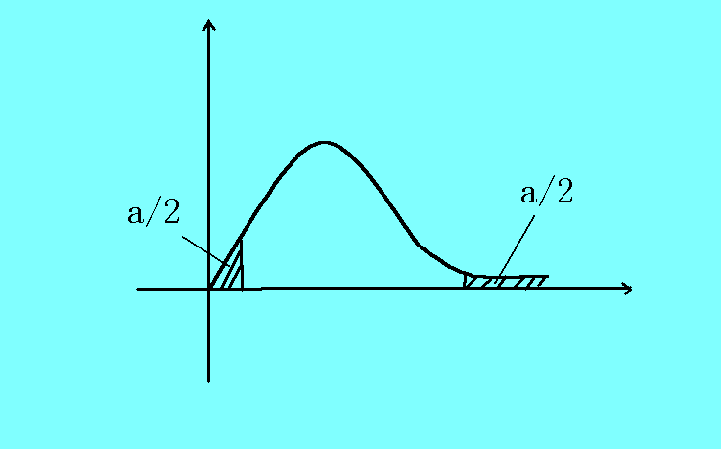

Slide 38
要求:
①掌握方法,而不是死记硬背
②明确置信区间的实际意义,能结合到实际问题中去

Slide 39
例3 设有两个工厂独立地生产同一种产品，其质量指标均服从正态分布。现从它们某天的产品中随机抽取60只，测得其样本均值分别为10.3和9.9，样本方差S²依次为0.84和1.25。试以95%的可靠性判断两工厂生产质量水平的差异？
分析： 要判断两工厂生产质量水平的差异，首先需要比较两总体的均值的大小，以反映平均质量水平的高低；其次还可以比较总体方差的大小，以反映质量水平波动的程度。
先估计总体均值差μ₁-μ₂的大小：
因样本容量较大，故近似地有
由此可得μ₁-μ₂置信区间：

Slide 40
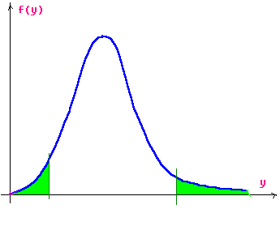
代入样本值可得：
这一结果说明什么？
再估计总体方差比σ₁²/σ₂²的大小：
由
知
由此可得σ₁²/σ₂²的置信区间：
这一结果又说明什么？
代入样本值可得：

Slide 41
两个正态总体未知参数的置信区间（一）
待估参数 |  | 随机变量 | 随机变量 的分布 | 双侧置信区间的上、下限
目 录
前一页
后一页
退 出

Slide 42
两个正态总体未知参数的置信区间（二）
待估 参数 |  | 随机变量 | 随机变量 的分布 | 双侧置信区间的上、下限

Slide 43
正态总体均值、方差的置信区间与单侧置信限
 | 待估 参数 | 其他 参数 | W 的 分 布 | 置信区间 | 单侧置信限
一个正态总体
两个正态总体

Slide 44
第七章 参数估计
作业：
(4版) 175页 18、21、23
目 录
前一页
后一页
退 出

Slide 45
§3 区间估计
第七章 参数估计
例4
目 录
前一页
后一页
退 出

Slide 46
§3 区间估计
第七章 参数估计
目 录
前一页
后一页
退 出

Slide 47
第七章 参数估计
例5
目 录
前一页
后一页
退 出

Slide 48
第七章 参数估计
§3 区间估计
目 录
前一页
后一页
退 出

Slide 49
§3 区间估计
第七章 参数估计
目 录
前一页
后一页
退 出

